Slide 1
“Nuevos ambientes de aprendizaje para una sociedad de la información” por: Jesús salinas
Surianis D. De Gracia E.
C.I.P. 4-745-2073

Slide 2
introducción
El sistema educativo está sufriendo continuamente transformaciones sociales propiciadas por:
1. La innovación tecnológica.
2. El desarrollo de las tecnologías de la información y de la comunicación.
El proceso de creación de escenarios ayuda a los implicados en la planificación del cambio. Pretende mejorar profesores, administradores, padres y la comunidad educativa.
Estos nuevos escenarios pueden referirse, tanto al impacto que la introducción de las Tecnologías de la Información y la Comunicación tienen en la enseñanza tradicional, como a la configuración de nuevos escenarios para el aprendizaje.

Slide 3
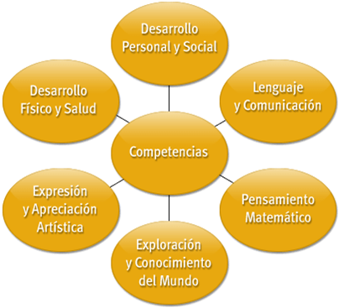
El sistema educativo, una de las instituciones sociales por excelencia, se encuentra inmerso en un proceso de cambios, enmarcados en el conjunto de transformaciones sociales propiciadas por la innovación tecnológica y, sobre todo, por el desarrollo de las tecnologías de la información y de la comunicación, por los cambios en las relaciones sociales y por una nueva concepción de las relaciones tecnología-sociedad que determinan las relaciones tecnología-educación.

Slide 4
Claves organizativas afectadas:
Las coordenadas espacio-temporales que se configuran y que determinan muchas de las variables del proceso de enseñanza-aprendizaje.
Las instituciones u organizaciones que administran la enseñanza, en cuanto que la utilización de las telecomunicaciones requieren nuevos sistemas de distribución de los materiales, nuevas estructuras de comunicación de usuario con la organización.
La implantación de estos nuevos sistemas, sobre todo en lo que al acceso y utilización por parte del usuario se refiere; entendiendo por usuarios tanto profesores como alumnos.

Slide 5
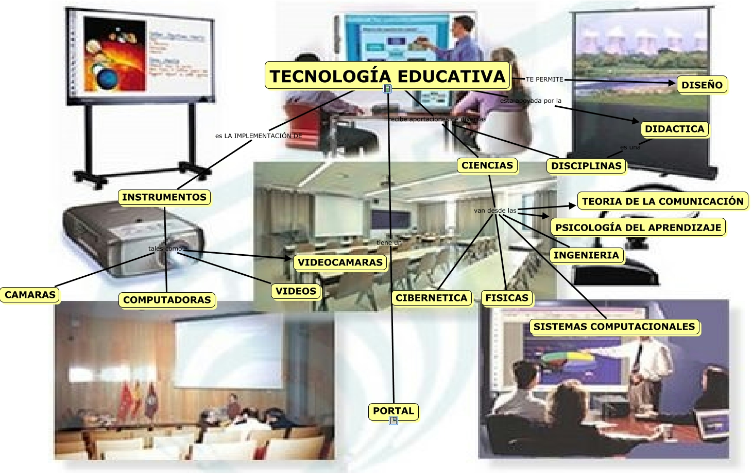
La evolución misma de las tecnologías de la información, en el contexto definido por una sociedad de servicios, plantea nuevos desafíos a la educación, ya que en el futuro la obtención y organización de la información se convertirá en la actividad vital dominante para una parte importante de la población. Pero, al mismo tiempo que las TIC contribuyen al vertiginoso cambio que exige nuevas destrezas y cambios en los objetivos, pueden contribuir a su logro y dominio. En ello reside uno de los papeles cruciales que las TIC pueden desarrollar en el sector educativo.

Slide 6
Nuevos objetivos a la educación exigidos por la sociedad
Educación para el empleo
Educación para la vida
Educación para el mundo
Educación para el auto-desarrollo
Educación para el ocio

Slide 7
Los nuevos escenarios del aprendizaje
Los cambios en educación, a cualquier escala, para que sean duraderos y puedan asentarse requieren que cualquier afectado por dicho cambio entienda y comparta la misma visión de como la innovación hará que mejore la educación: Profesores, administradores, padres y la comunidad educativa entera deben estar involucrados en la concepción y planificación del cambio desde el primer momento.
Estos nuevos escenarios pueden referirse, tanto al impacto que la
introducción de las TIC tiene en la enseñanza convencional, como a la
configuración de nuevos escenarios para el aprendizaje. Entre el aula
convencional y las posibilidades de acceso a materiales de aprendizaje
desde cualquier punto a través de telecomunicaciones existe todo un
abanico de posibilidades de acceso a recursos de aprendizaje y de
establecer comunicación educativa que deben ser considerados, sobre todo en una proyección de futuro.

Slide 8
CENTROS DE RECURSOS DE APRENDIZAJE
El concepto de centro de recursos, aun teniendo cierta tradición pedagógica, considero que habría de revisarse debido al impacto de las nuevas tecnologías de la comunicación. Suele describirse el centro de recursos de aprendizaje como un área o áreas donde el estudiante individual o en grupo puede ir a aprender a través del uso de medios, y entre las principales funciones que debe cumplir incluye:
Proporcionar materiales instruccionales.
Facilitar la utilización óptima del material en los entornos de aprendizaje adecuados.
Aportar una organización eficiente y efectiva que proporcione servicios reales y no solamente un ámbito de autoservicio.

Slide 9
El impacto sobre el entorno del estudiante
1. Acceso a un amplio rango de recursos de aprendizaje: Deben tener
acceso a una variedad de recursos de información incluyendo bibliotecas,
bases informáticas, programas de software, paquetes multimedia,
expertos en contenido, y a otros sistemas de comunicación.
2. Control activo de los recursos de aprendizaje. El alumno debe poder
manipular activamente la información, debe ser capaz de organizar
información de distintas maneras, elaborar estructuras cognitivas más
complejas que la simple respuesta a pantallas previamente diseñadas.
3. Participación de los alumnos en experiencias de aprendizaje
individualizadas. Basadas en sus destrezas, conocimientos, intereses y
objetivos. Debe entenderse que instrucción individualizada no significa aislada.
4. Acceso a grupos de aprendizaje colaborativo, que permita al alumno
trabajar con otros para alcanzar objetivos en común para maduración,
éxito y satisfacción personal. Este tipo de actividades no deben limitarse
a un aula concreta, centro o comunidad.
5. Experiencias en tareas de resolución de problemas (o mejor de
resolución de dificultades emergentes mejor que problemas
preestablecidos) que son relevantes para los puestos de trabajo
contemporaneos y futuros.

Slide 10
Los cambios en el profesorado
1. Guiar a los alumnos en el uso de las bases de información y conocimiento así como proporcionar acceso a los alumnos para usar sus propios recursos.
2. Potenciar que los alumnos se vuelvan activos en el proceso de
aprendizaje auto dirigido, en el marco de acciones de aprendizaje abierto, tal como ya se ha señalado.
3. Asesorar y gestionar el ambiente de aprendizaje en el que los alumnos están utilizando los recursos de aprendizaje. Tienen que ser capaces de guiar a los alumnos en el desarrollo de experiencias colaborativas,
monitorizar el progreso del estudiante.
4. Acceso fluido al trabajo del estudiante en consistencia con la filosofía de las estrategias de aprendizaje empleadas y con el nuevo alumno-usuario de la formación descrito.

Slide 11
El impacto sobre la administración
Diseño y producción de nuevos materiales
Sistemas de información y distribución
Sistemas de comunicación

Slide 12
El aprendizaje abierto a los nuevos ambientes de aprendizaje
En cada uno de los nuevos ambientes de aprendizaje descritos, las disponibilidades tecnológicas van a conformarse como uno de los elementos cruciales para determinar la organización de las experiencias concretas de aprendizaje. La existencia de tecnologías interactivas a distancia (redes, tv cable), la proliferación de satélites de difusión directa y los avances respecto a las tecnologías cada vez más controladas por el usuario, nos lleva a una enseñanza basada en paquetes didácticos multimedia de "aprendizaje abierto".
Dimensiones distintas:
1. Una que está relacionada con los determinantes a los que el estudiante debe atenerse: asistencia a un lugar predeterminado, tiempo y número de sesiones, ser enseñado en grupo por el profesor, las reglas de la organización.
2. Otra dimensión del concepto está relacionada con la traslación de los determinantes educacionales: metas de aprendizaje especificadas muy ajustadas; secuencia de enseñanza y lugar; la estrategia para enseñar del profesor individual o de la organización. Dejar de aplicar tales determinantes termina en diseños educacionales cerrados.

